Slide 1
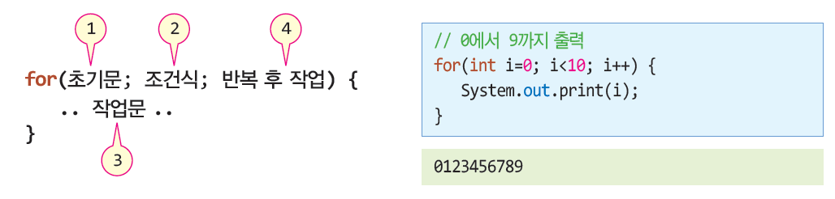
반복문
자바 반복문 - for 문, while 문, do-while 문
for 문 - 가장 많이 사용하는 반복문
for(i=0; i<10; i++, System.out.println(i)) {
..................
}
반복후 작업문에 콤마로 분리하여
2 문장 작성가능
for(int i=0; i<10; i++)
System.out.print(i);
for 문안에서만 사용되는 변수 i 선언 가능
for(초기문; true; 반복 후 작업) { // 무한반복
...........
}
for(초기문; ; 반복 후 작업) { // 무한 반복
...........
}

Slide 2
예제 3-1 : for 문을 이용하여 1 부터 10까지 출력하여라.
for 문을 이용하여 1부터 10까지 출력하여라.
public class ForSample {
public static void main(String[] args) {
for(int i=1; i<=10; i++) { // 1~10까지 출력
System.out.println(i);
}
}
}

Slide 3
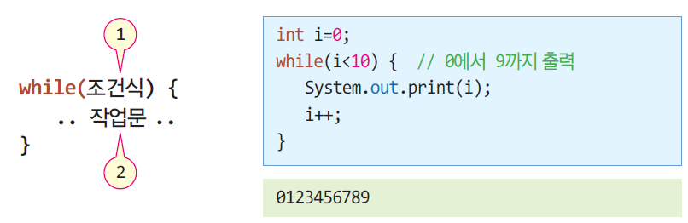
while 문
while 문의 구성과 코드 사례
조건식이 ‘참’인 동안 반복 실행

Slide 4
예제 3-2 : while 문을 이용하여 입력된 정수의 평균 구하기
while문을 이용하여 정수를 여러 개 입력 받고 평균을 출력하라.
0이 입력되면 입력을 종료한다.
import java.util.Scanner;
public class WhileSample {
public static void main(String[] args) {
Scanner scanner = new Scanner(System.in);
int count=0, n=0;
double sum=0;
System.out.println("정수를 입력하고 마지막에 0을 입력하세요.");
while((n = scanner.nextInt()) != 0) { // 0이 입력되면 while 문 벗어남
sum = sum + n;
count++;
}
System.out.print("수의 개수는 " + count + "개이며 ");
System.out.println("평균은 " + sum/count + "입니다.");
scanner.close();
}
}
정수를 입력하고 마지막에 0을 입력하세요.
10 30 –20 40 0
수의 개수는 4개이며 평균은 15.0입니다.
0은 마지막 입력을 뜻함

Slide 5
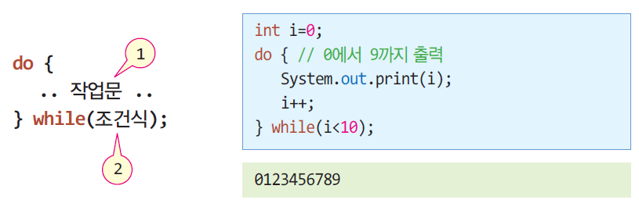
do-while 문
do-while 문의 구성과 코드 사례
조건식이 ‘참’인 동안 반복 실행
작업문은 한 번 반드시 실행

Slide 6
예제 3-3 : do-while 문을 이용하여 ‘a’에서 ‘z’까지 출력하기
do-while문을 이용하여 'a'부터 'z'까지 출력하는 프로그램을 작성하라.
public class DoWhileSample {
public static void main (String[] args) {
char a = 'a';
do {
System.out.print(a);
a = (char) (a + 1);
} while (a <= 'z');
}
}
abcdefghijklmnopqrstuvwxyz

Slide 7
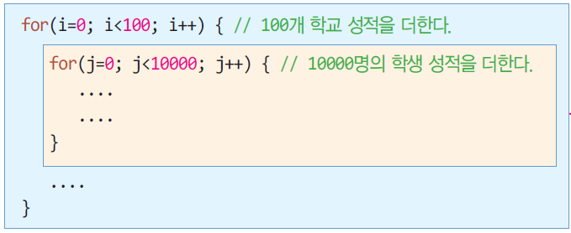
중첩 반복
중첩 반복
반복문이 다른 반복문을 내포하는 구조
10000명의 학생이 있는 100개 대학의 모든 학생 성적의 합을 구할 때,
for 문을 이용한 이중 중첩 구조

Slide 8
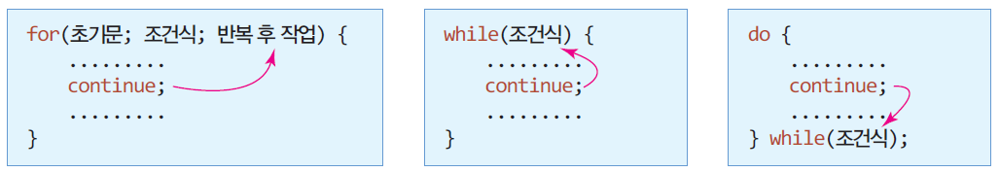
continue문
continue 문
반복문을 빠져 나가지 않고, 다음 반복으로 제어 변경
반복문에서 continue; 문에 의한 분기
분기

Slide 9
예제 3-5 : continue 문을 이용하여 양수 합 구하기
5개의 정수를 입력 받고 양수 합을 구하여 출력하는 프로그램을 작성하라.
import java.util.Scanner;
public class ContinueExample {
public static void main(String[] args) {
Scanner scanner = new Scanner(System.in);
System.out.println("정수를 5개 입력하세요.");
int sum=0;
for(int i=0; i<5; i++) {
int n=scanner.nextInt();
if(n<=0) continue; // 0이나 음수인 경우 더하지 않고 다음 반복으로 진행
else sum += n; // 양수인 경우 덧셈
}
System.out.println("양수의 합은 " + sum);
scanner.close();
}
}
정수를 5개 입력하세요.
5 -2 6 10 -4
양수의 합은 21

Slide 10
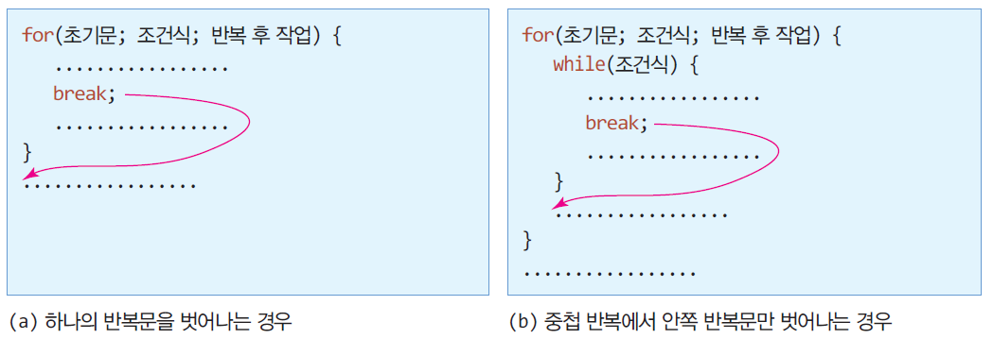
break문
break 문
반복문 하나를 즉시 벗어갈 때 사용
하나의 반복문만 벗어남
중첩 반복의 경우 안쪽 반복문의 break 문이 실행되면 안쪽 반복문만 벗어남

Slide 11
예제 3-6 : break 문을 이용하여 while 문 벗어나기
"exit"이 입력되면 while 문을 벗어나도록 break 문을 활용하는 프로그램을 작성하라.
import java.util.Scanner;
public class BreakExample {
public static void main(String[] args) {
Scanner scanner = new Scanner(System.in);
System.out.println("exit을 입력하면 종료합니다.");
while(true) {
System.out.print(">>");
String text = scanner.nextLine();
if(text.equals("exit")) // "exit"이 입력되면 반복 종료
break; // while 문을 벗어남
}
System.out.println("종료합니다...");
scanner.close();
}
}
exit을 입력하면 종료합니다.
>>edit
>>exit
종료합니다...

Slide 12
자바 배열
배열(array)
인덱스와 인덱스에 대응하는 데이터들로 이루어진 자료 구조
배열을 이용하면 한 번에 많은 메모리 공간 선언 가능
배열은 같은 타입의 데이터들이 순차적으로 저장되는 공간
원소 데이터들이 순차적으로 저장됨
인덱스를 이용하여 원소 데이터 접근
반복문을 이용하여 처리하기에 적합한 자료 구조
배열 인덱스
0부터 시작
인덱스는 배열의 시작 위치에서부터 데이터가 있는 상대 위치

Slide 13
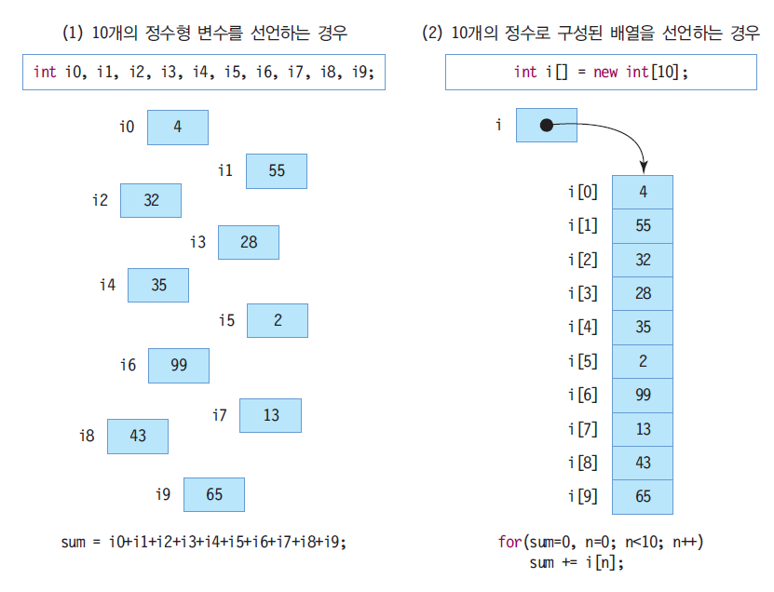
자바 배열의 필요성과 모양

Slide 14
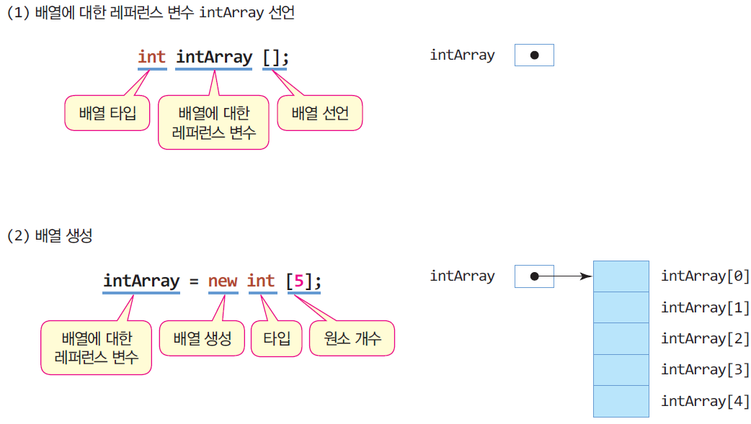
배열 선언과 생성

Slide 15

배열 선언 및 생성 디테일
배열 선언과 배열 생성의 두 단계 필요
배열 선언
배열의 이름 선언(배열 레퍼런스 변수 선언)
배열 생성
배열 공간 할당 받는 과정
배열 초기화
배열 생성과 값 초기화
int intArray []; 또는
int[] intArray;
int intArray [5]; // 크기 지정 안됨
intArray = new int[5]; 또는
int intArray[] = new int[5]; // 선언과 동시에 배열 생성
int intArray[] = {4, 3, 2, 1, 0}; // 5개의 정수 배열 생성 및 값 초기화
double doubleArray[] = {0.01, 0.02, 0.03, 0.04}; // 5개의 실수 배열 생성 및 값 초기화

Slide 16
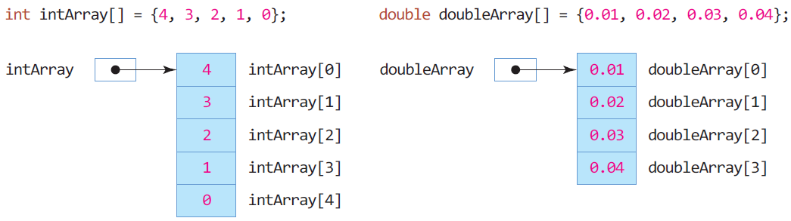
배열을 초기화하면서 생성한 결과

